Slide 1


GEOGRAFIYA
5-sinf
Mavzu: Geografik koordinatalar

Slide 2
Topshiriq:
Ta’riflar | “Ha” | “Yo‘q”
Globusda Janubiy qutb doim yuqori tomonda, Shimoliy qutb esa past tomonda ko‘rsatiladi.
Tabiiy geografik xaritalarga relyef xaritasi, tuproqlar xaritasini misol qilish mumkin.
Mavzuli xaritalarda ma’lum mavzuga oid geografik narsa (predmet) va hodisalar tasvirlangan bo‘ladi.
Xaritalarda turli obyekt va hodisalarning harakati, siljishi nuqtalar bilan tasvirlanadi.
Xaritalarda turli predmet va hodisalarni tasvirlash uchun xaritaning o‘ziga xos tili hisoblangan konturlardan foydalaniladi.

Slide 3
Topshiriq:
Ta’riflar | “Ha” | “Yo‘q”
Globusda Janubiy qutb doim yuqori tomonda, Shimoliy qutb esa past tomonda ko‘rsatiladi. |  | +
Tabiiy geografik xaritalarga relyef xaritasi, tuproqlar xaritasini misol qilish mumkin. | +
Mavzuli xaritalarda ma’lum mavzuga oid geografik narsa (predmet) va hodisalar tasvirlangan bo‘ladi. | +
Xaritalarda turli obyekt va hodisalarning harakati, siljishi nuqtalar bilan tasvirlanadi. |  | +
Xaritalarda turli predmet va hodisalarni tasvirlash uchun xaritaning o‘ziga xos tili hisoblangan konturlardan foydalaniladi. |  | +

Slide 4
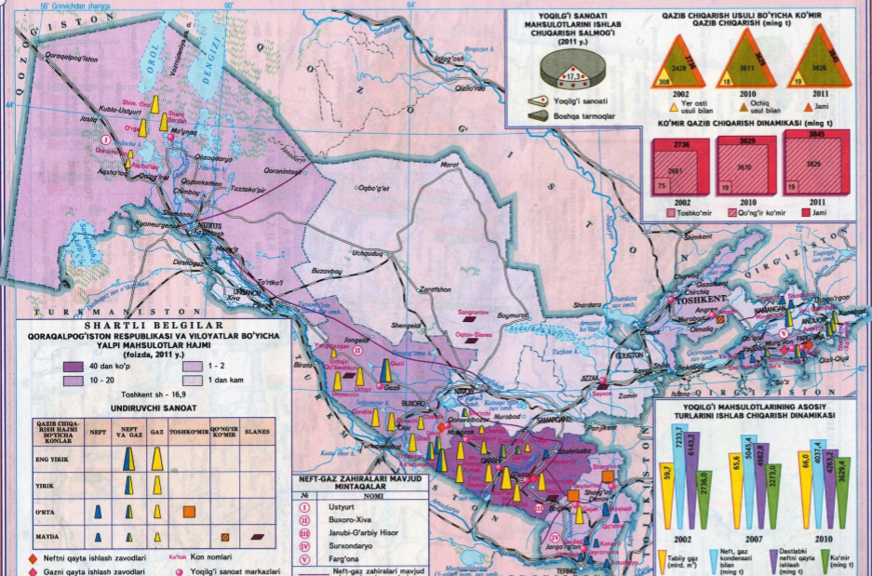
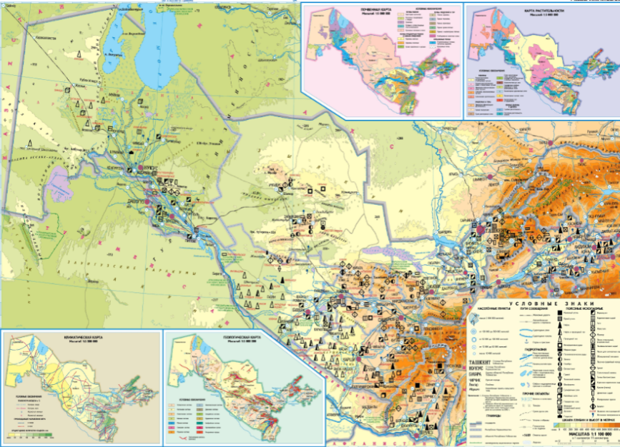

Mosini toping …
1. Tabiiy xaritalar
2. Siyosiy xaritalar
3. Iqtisodiy-ijtimoiy xaritalar
A
C
B

Slide 5
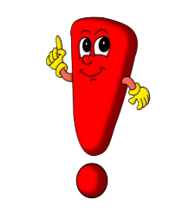
Mosini toping …
1. Tabiiy xaritalar
2. Siyosiy xaritalar
3. Iqtisodiy-ijtimoiy xaritalar
B
A
C

Slide 6

Balandliklar shkalasi
0 metrdan 200 metrgacha bo‘lgan pasttekisliklar
sariq rang
200 dan 500 metrgacha baland bo‘lgan qirlar
jigarrang
500 metrdan baland yerlar
yashil rang

Slide 7
Balandliklar shkalasi
0 metrdan 200 metrgacha bo‘lgan pasttekisliklar
sariq rang
200 dan 500 metrgacha baland bo‘lgan qirlar
jigarrang
500 metrdan baland yerlar
yashil rang

Slide 8

O‘rganamiz …
1
Daraja to‘ri
2
Geografik kenglik
3
Geografik uzunlik
4
Geografik koordinata

Slide 9
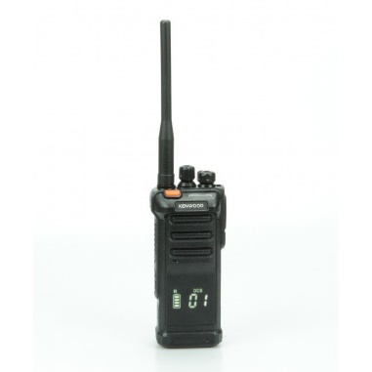
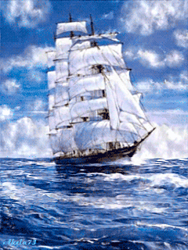
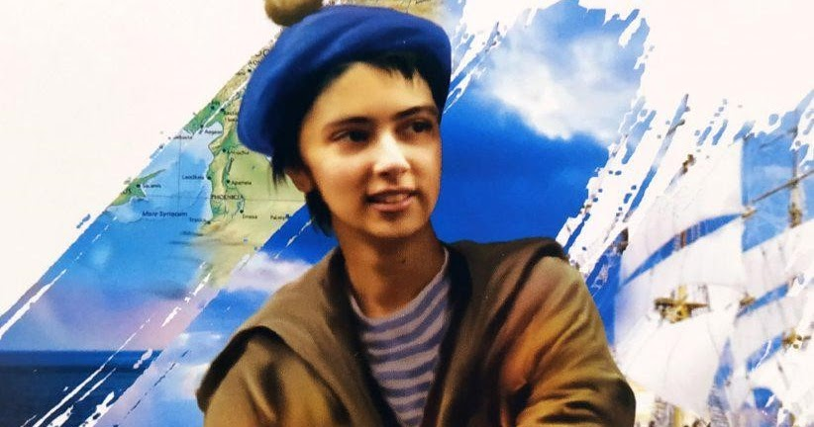
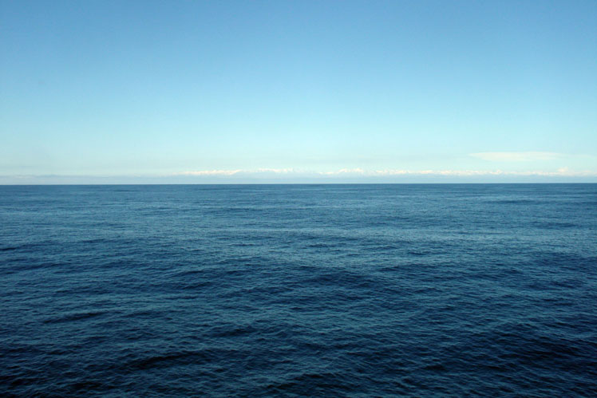
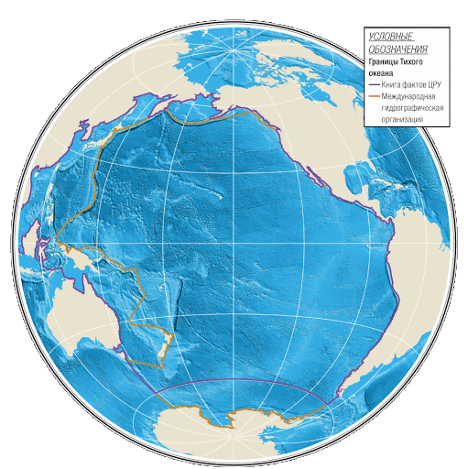
Geografik koordinata

Slide 10

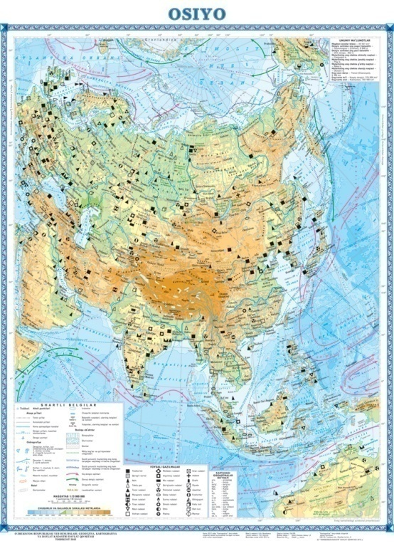
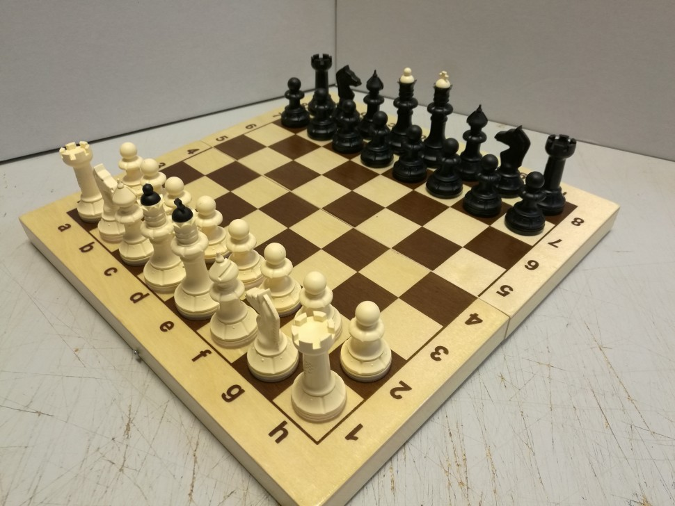
Geografik koordinata
Yer yuzidagi biror joyni, uning o‘rnini xarita yoki globusdan
qanday topish mumkin?
Shaxmat yoki shashka taxtasidagi har bir katakning o‘rni harf va raqamlar bilan belgilab qo‘yilgan. Bu harf va raqamlar yordamida kerakli katakni osongina topib olish mumkin.

Slide 11
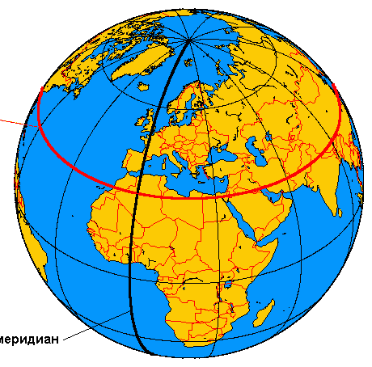
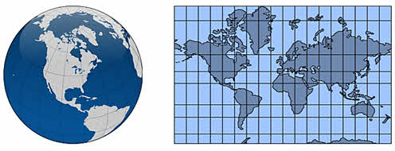
Daraja to‘ri
Geografik xarita va globus ham katakchalar bilan qoplangan. Ular meridian va parallel chiziqlarining kesishishidan hosil bo‘lgan. Xarita va globuslarni qoplagan katakchalarni bir-biridan ajratib turgan chiziqlar to‘ri daraja (gradus) to‘ri deyiladi.

Slide 12
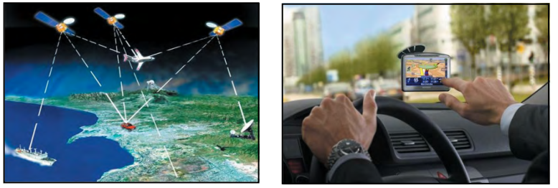

Daraja to‘ri
Daraja to‘ri yordamida Yer yuzidagi har bir shahar, tog‘ cho‘qqisi, daryo boshlanadigan va quyiladigan joylarni, okean va dengizlardagi orollar o‘rnini aniqlash mumkin.

Slide 13
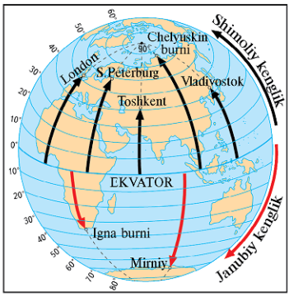
Geografik kenglik
Globus va xaritalardagi parallel chiziqlar geografik kenglikni bildiradi.
Geografik kenglik deb ekvatordan berilgan nuqtagacha bo‘lgan
meridian yoyining daraja (gradus) hisobidagi kattaligiga aytiladi.

Slide 14
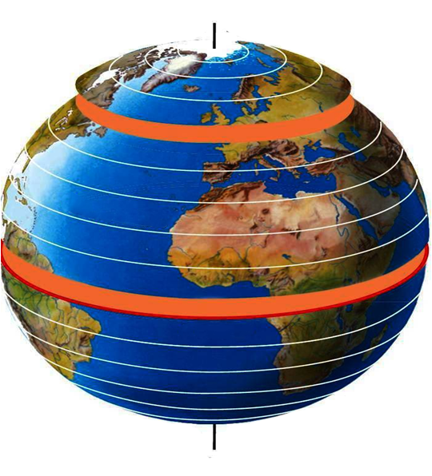
Geografik kenglik
Shimoliy qutb
90°
Ekvator chizig‘i 0° kenglik deb qabul qilingan.
Qutblar kengligi esa 90° deb olingan.
Globus yoki xaritadagi istalgan nuqtaning geografik kengligini aniqlash uchun uning qaysi parallelda joylashganini bilish zarur.
0°
Ekvator
0°
90°
Janubiy qutb

Slide 15
Shimoliy va janubiy kenglik
Toshkent shahri 40° va 50° parallellar oralig‘ida, aniqrog‘i 41° parallelda joylashgan.
Qohira shahri 30° parallelda joylashgan.
Kiyev shahri esa 50° parallelda joylashgan.
Sankt-Peterburg shahri esa 60° parallelda joylashgan.

Slide 16
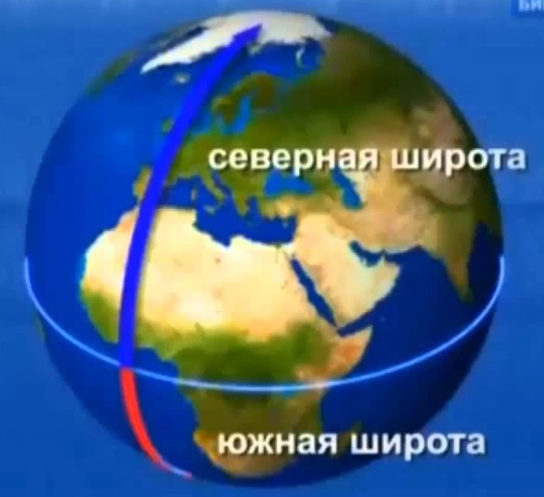
Shimoliy va janubiy kenglik
Bu parallellarning hammasi ekvatordan shimolda joylashganligi sababli ularning kengligi shimoliy kenglik deyiladi.
Ekvatordan janubda joylashgan nuqtalar (joylar)ning kengligi esa janubiy kenglik deb belgilanadi.
Shimoliy kenglik
Ekvator
Janubiy kenglik

Slide 17
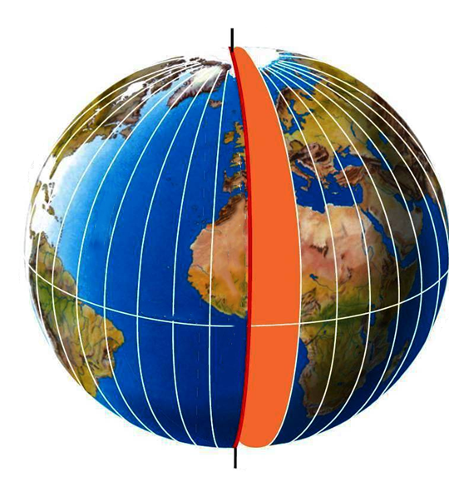
Geografik uzunlik
0°
Geografik uzunlik deb Bosh meridiandan berilgan nuqtagacha bo‘lgan parallel yoyining daraja (gradus) hisobidagi uzunligiga aytiladi.
Bosh meridian
0°

Slide 18
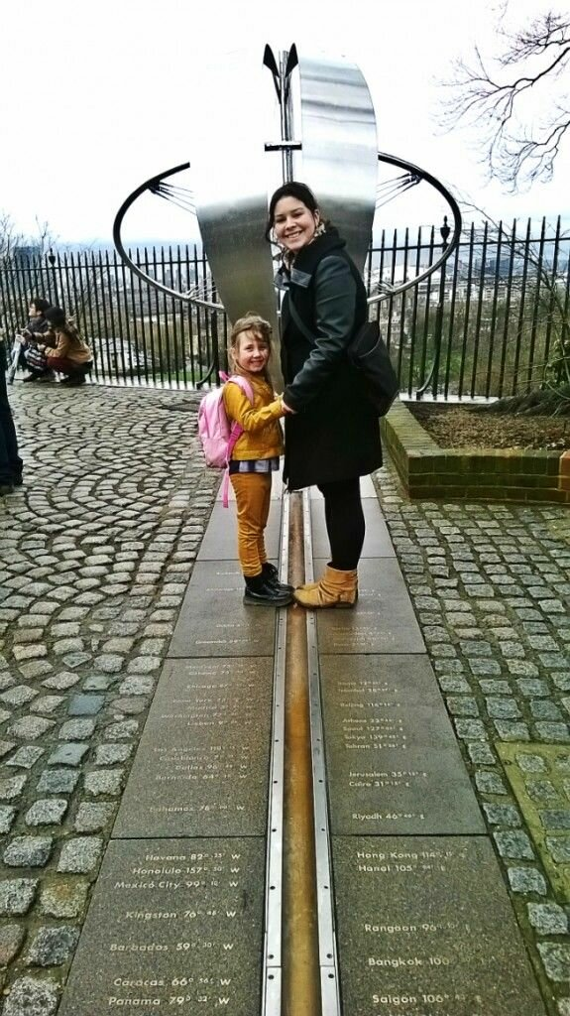
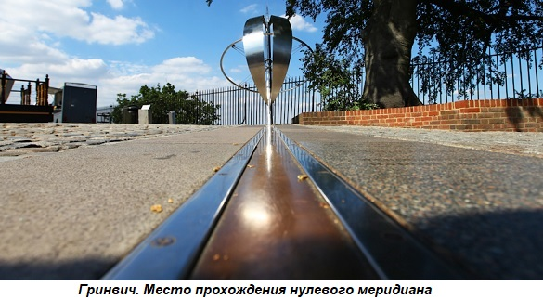
London shahridagi Grinvich rasadxonasidan o‘tgan
Bosh meridian

Slide 19
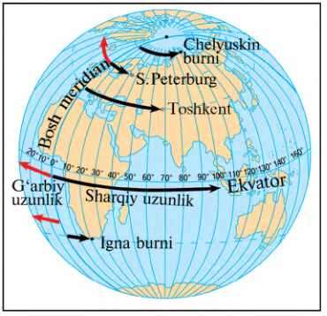
Geografik uzunlik
Geografik uzunlik 0° dan 180° gacha hisoblanadi.

Slide 20
G‘arbiy va sharqiy uzunlik
0° li (Bosh) meridiandan g‘arb tomondagi nuqtalar g‘arbiy uzunlik, sharq tomondagilari sharqiy uzunlik deyiladi.
G‘arbiy
uzunlik
Sharqiy
uzunlik
Bosh meridian

Slide 21
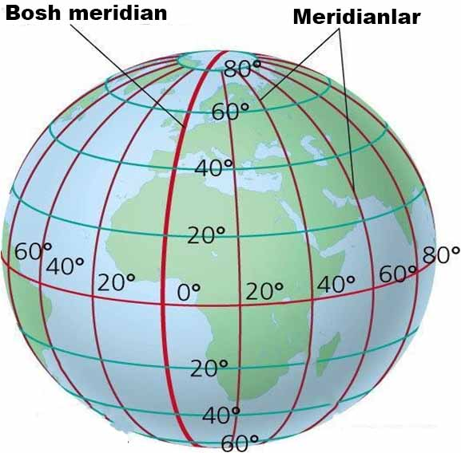
Geografik kenglik
Geografik kengliklar globusda parallellarga Bosh meridian yoniga yozib qo‘yilgan darajalar yordamida aniqlanadi.
Geografik uzunliklar esa ekvator chizig‘i ustiga yozib qo‘yilgan darajalar yordamida bilib olinadi.

Slide 22
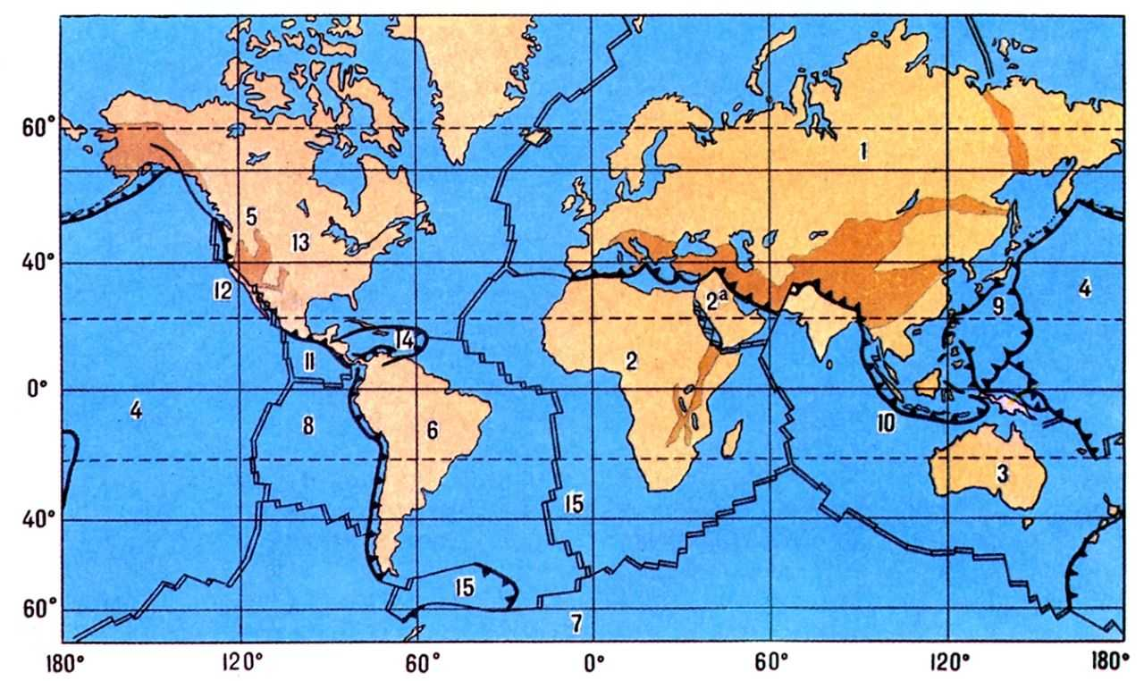
Geografik kenglik
Geografik xaritalarda geografik kenglik darajalari xaritalarning chap va o‘ng chekkasidagi ramkasi (chiziqlar) yoniga, geografik uzunliklar darajalari xaritalarning yuqori va pastki chekkasidagi meridian chiziqlar yoniga yozib qo‘yiladi.

Slide 23
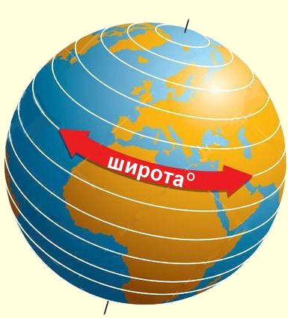
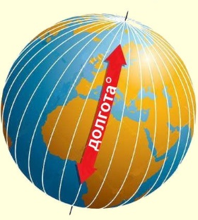
Geografik koordinata
Yer yuzasidagi har bir nuqtaning kenglik va uzunligi uning geografik koordinatasi deb ataladi.

Slide 24
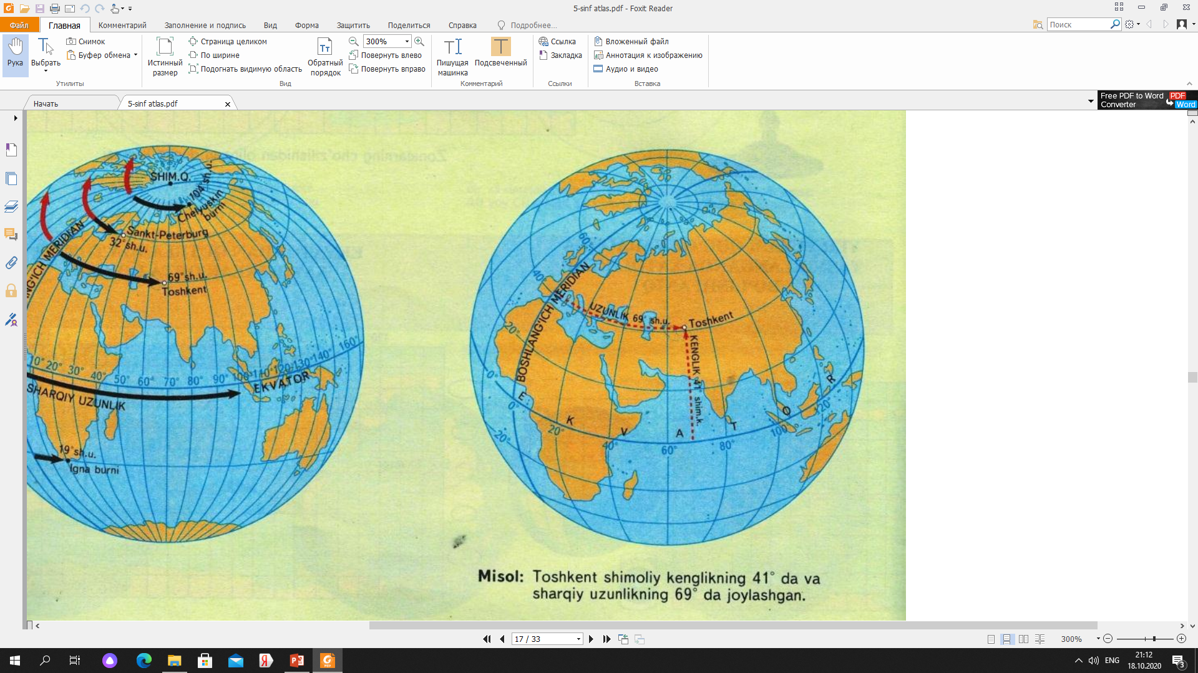
Geografik koordinata
Toshkent shahrining geografik koordinatasi 41° shimoliy kenglik va 69° sharqiy uzunlikni tashkil etadi.
41° shimoliy kenglik
69° sharqiy uzunlik
Toshkent
41° sh.k.
69° shq.u.

Slide 25
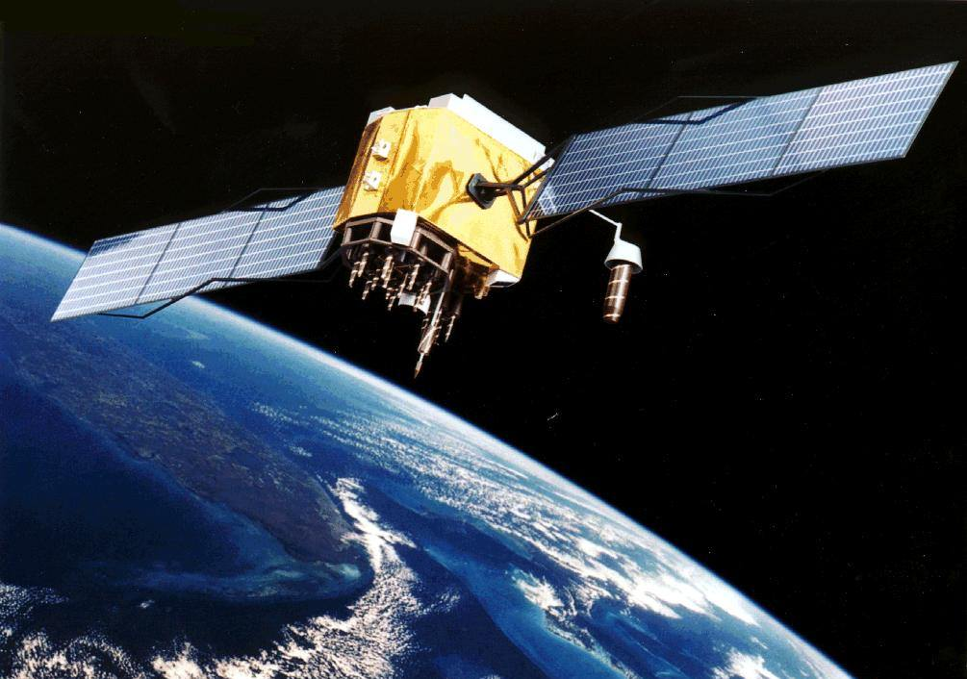
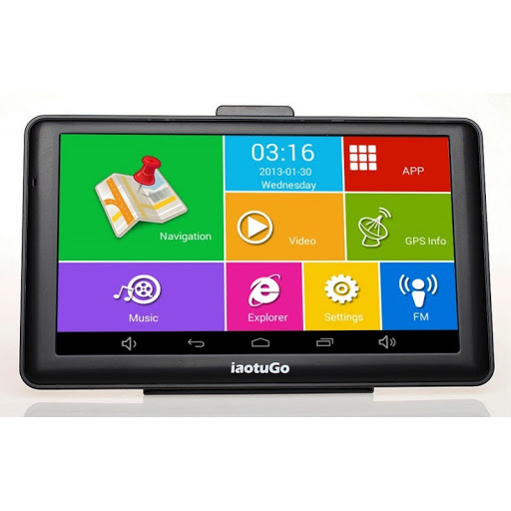
GPS navigatorlar
Hozirgi kunda geografik koordinatalar Yerning sun’iy yo‘ldoshlari yordamida ishlovchi zamonaviy asboblar, jumladan GPS navigatorlar yordamida ham aniqlanmoqda.

Slide 26
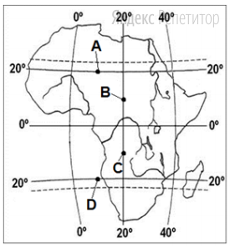
Geografik koordinatalar
A nuqtaning geografik koordinatasi
20° shimoliy kenglik
10° sharqiy uzunlik
B nuqtaning geografik koordinatasi
10° shimoliy kenglik
20° sharqiy uzunlik
C nuqtaning geografik koordinatasi
10° janubiy kenglik
20° sharqiy uzunlik
D nuqtaning geografik koordinatasi
20° janubiy kenglik
10° sharqiy uzunlik

Slide 27
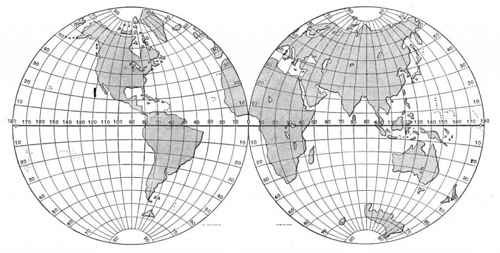
Geografik koordinatalar
A nuqtaning geografik koordinatasi
C nuqtaning geografik koordinatasi
40° sh.k.
100° g‘.u.
30° sh.k.
90° shq.u.
A
C
D
B
B nuqtaning geografik koordinatasi
D nuqtaning geografik koordinatasi
40° j.k. 70° g‘.u.
30° j.k. 140° shq.u.

Slide 28
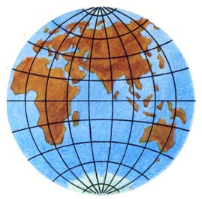
Geografik koordinata
Geografik kenglik
Geografik uzunlik
Shimoliy kenglik
Janubiy kenglik
G‘arbiy uzunlik
Sharqiy uzunlik

Slide 29
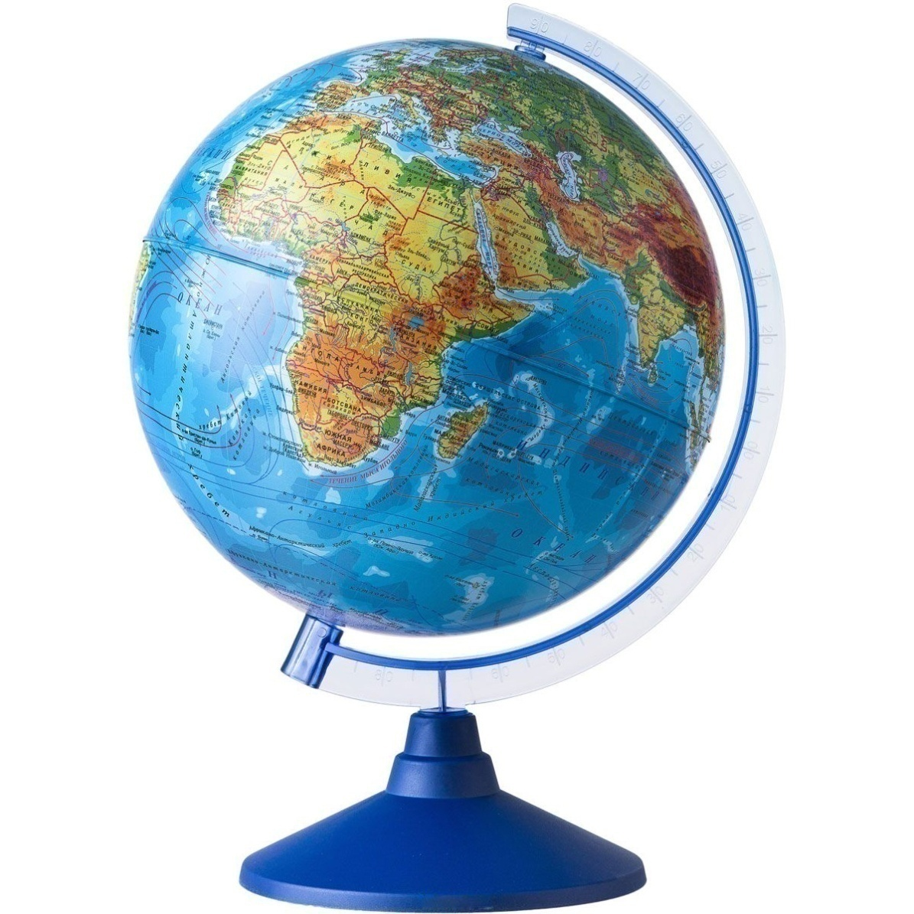

Geografik koordinata

Slide 30
Mustaqil bajarish uchun topshiriqlar:
Darslikning 38-40-sahifalaridagi 11-§ “Geografik koordinatalar” mavzusini o‘qish.
Darslikning 40-sahifasidagi savollarga javob yozish.
Shimoliy, janubiy, g‘arbiy va sharqiy yarimsharlarda joylashgan to‘rtta shaharning geografik koordinatasini aniqlash.

